Slide 1
ПАЩА ОЛЭН, НЯВРАМЫТ!
ЗДРАВСТВУЙТЕ РЕБЯТА!

Slide 2
У Маруси две сестрички -
Две короткие косички,
С ними Манечка играет,
Теребит их, расплетает.
Только, вот беда, не знает,
Как их снова заплести, и приходится ей к маме
Или бабушке идти.

Slide 3
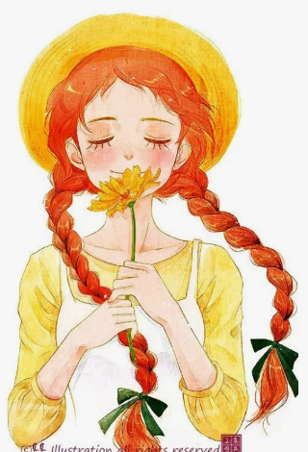
Две косички
Жили-были две косички, которые всегда были неразлучны. Одна косичка была золотистой, как солнечные лучи, а другая — темной, как ночное небо. Они росли на голове маленькой девочки по имени Лена, которая обожала играть на улице и мечтать о приключениях. Каждый день Лена отправлялась на прогулку, и косички весело колыхались на ветру, словно танцуя в ритме её радости. Но однажды, когда Лена играла в парке, косички начали спорить. Золотистая косичка, гордая и яркая, заявила: «Я самая красивая! Все восхищаются моим блеском и цветом, как солнечными лучами!» Темная косичка, не желая оставаться в тени, ответила: «Но я загадочная и таинственная! Ночью, когда звезды сверкают, именно я привлекаю внимание!» Спор становился все более ожесточенным, и вскоре они начали тянуть друг друга в разные стороны. Лена, почувствовав, что что-то не так, остановилась и посмотрела на свои косички. Она не могла понять, почему они ссорятся, ведь они всегда были лучшими подругами. «Почему вы спорите?» — спросила она. «Вы обе особенные и красивы по-своему! Золотистая косичка приносит свет и радость, а темная — загадку и мечты. Вместе вы делаете меня уникальной!» Косички замерли, осознав, что Лена права. Они вспомнили все те моменты, когда поддерживали друг друга, когда вместе радовались и переживали. Согласившись, они решили, что вместо споров лучше объединить свои

Slide 5
Прически из косичек

Slide 6
Узбекские косички

Slide 7
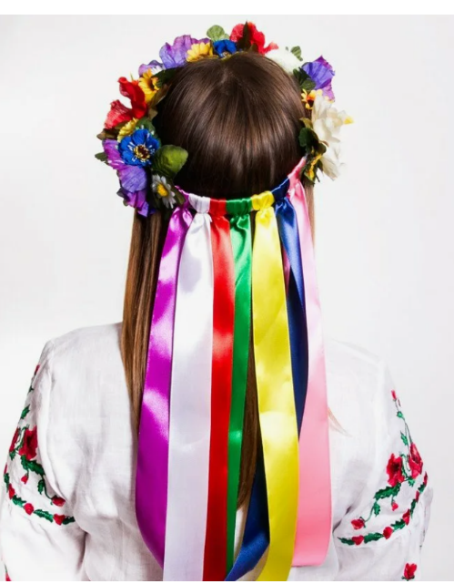
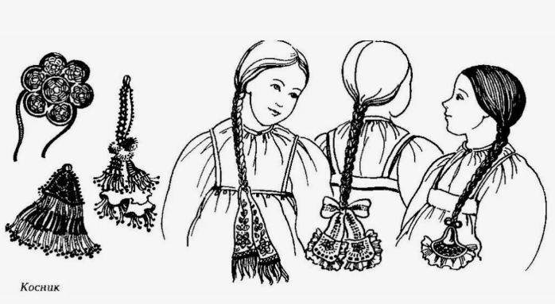
Украшения для кос у славянских народов
КОСНИК

Slide 8
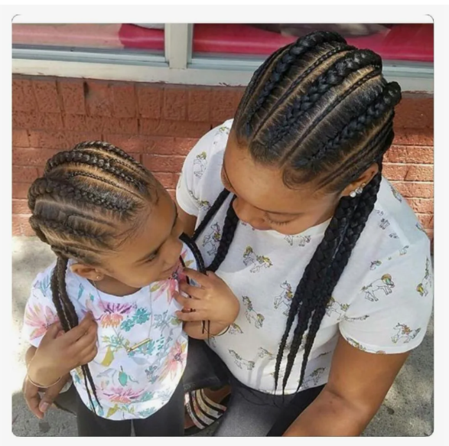
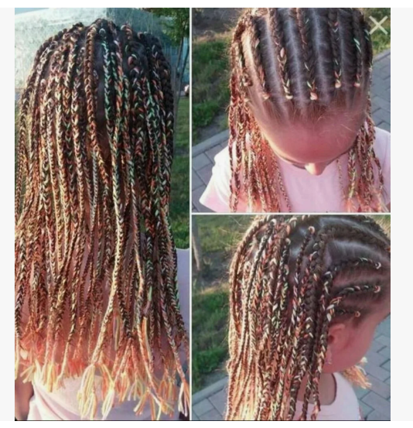
Африканские косы

Slide 9
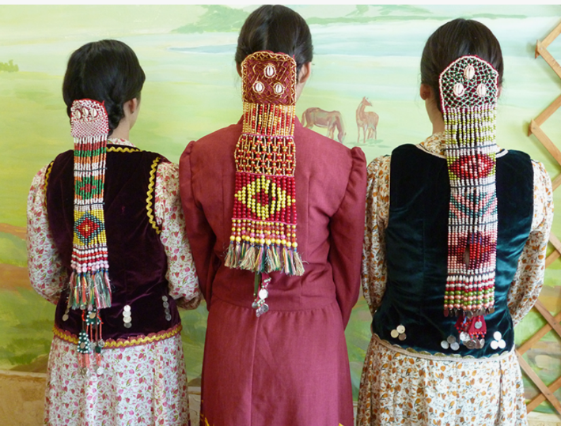
Украшения для кос у башкир

Slide 10
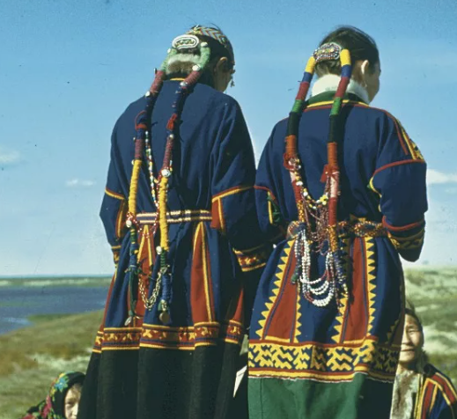
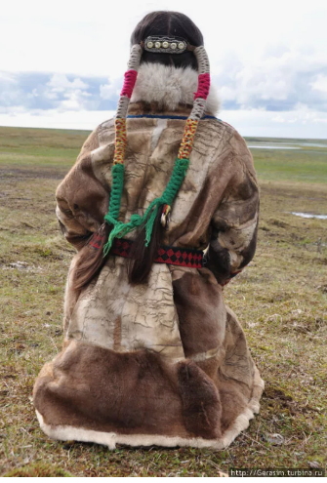
Украшение кос у северных народов (ненцы, эвены)

Slide 11
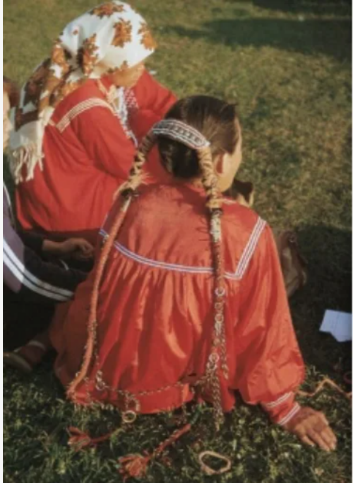
У народа манси украшения волос делали с помощью шерстяных цветных нитей, которые украшали монетами, медными кольцами

Slide 12
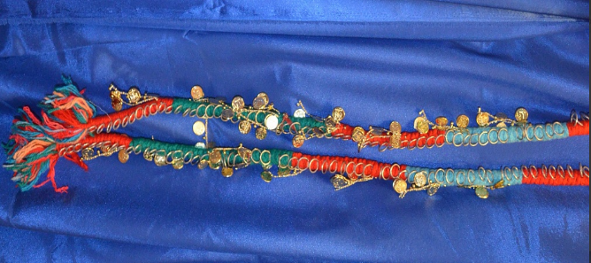
Украшенные монетами и металлическими кольцами косы во время танцев на праздниках звенели и создавали сказочную мелодичность

Slide 13
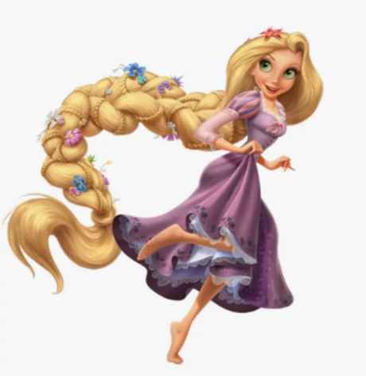
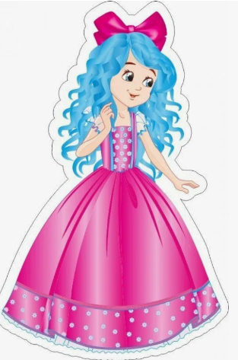
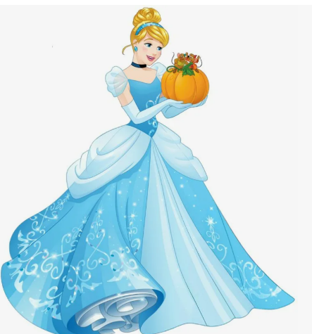
Отгадай героев сказок, у кого самая длинная коса?

Slide 14
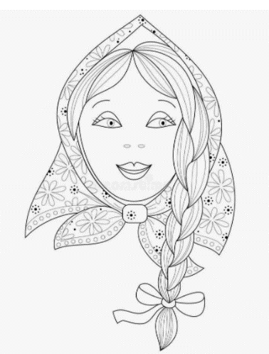
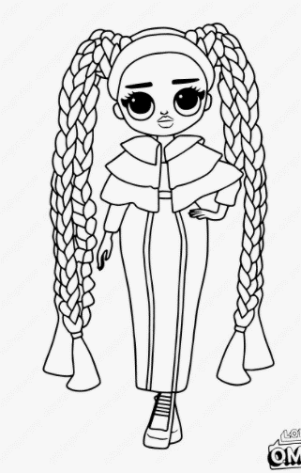
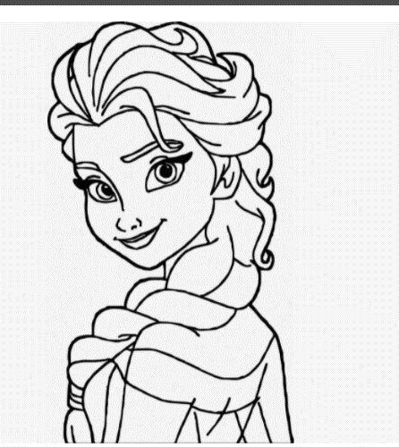
Выбери и раскрась рисунок

Slide 15
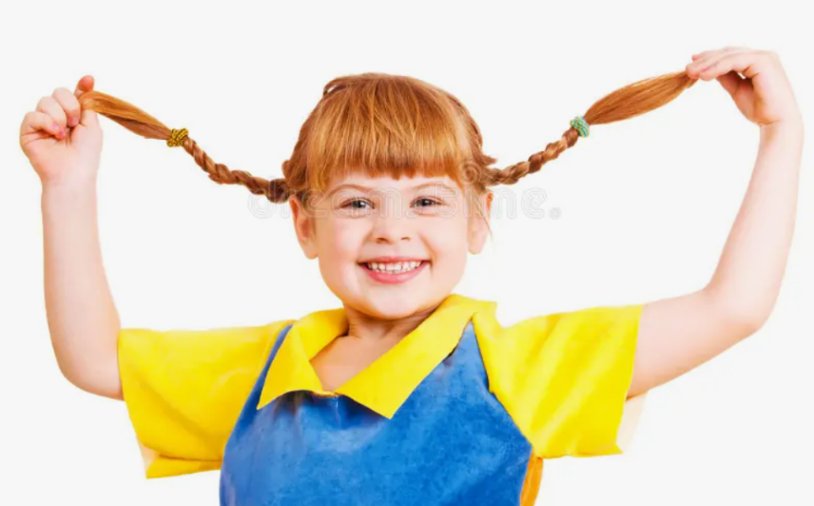
СПАСИБО ЗА ВНИМАНИЕ!

